Slide 1
无所畏，有所为
HITACHI
Inspire the Nex't
日立电梯山东分公司2018精英招募

Slide 2
CHAPTER ONE
公司介绍

Slide 3
公司介绍
1.1 电梯行业发展
中国目前是全球最大的电梯生产国和消费国，已形成一个千亿市场。随着房地产市场逐渐回暖，作为配套产业的电梯行业，未来仍有望保持正增长态势。
行业优势
市场新需求
电梯销售在轨道交通、保障房和旧梯改造更新几个应用领域呈现需求向好的态势。
售后市场崛起
目前国内电梯保有量超过450万台,按每台5000元/年计算维保市场也有近200亿空间，维保市场正在成为电梯企业的第二增长点。
创新赢未来
随着互联网信息服务的市场推进，智能化成为电梯企业的转型改革的方向。

Slide 4
公司介绍
1.2 日立电梯（中国）有限公司
2,0000 ⁺名
日立电梯（中国）有限公司创建于1995年，总部位于广州。
作为日立集团海外最大的电梯事业基地，日立电梯多年来一直恪守技术革新以适应中国市场和履行企业社会责任的理念，致力于为都市和楼宇发展带来可靠、高效、舒适以及可持续发展的产品及服务解决方案。迄今为止，公司综合实力多年稳居国内行业三甲之列，跻身中国外商投资企业500强。
员工总人数
190⁺亿
90⁺家
2016年营业收入（RMB）
营分公司

Slide 5
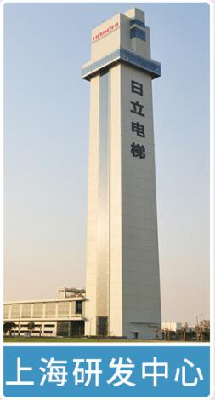
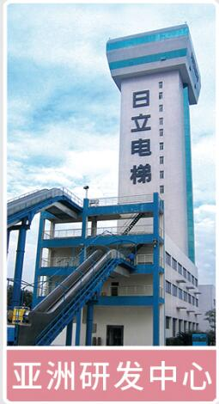
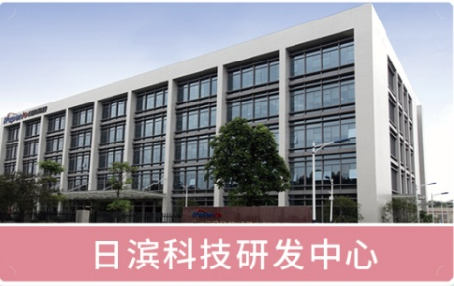
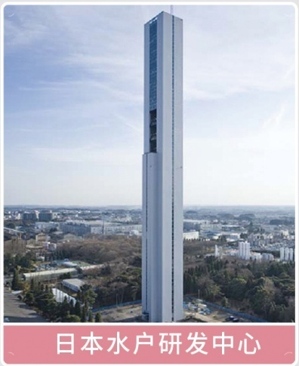
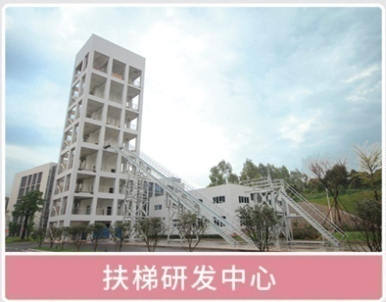
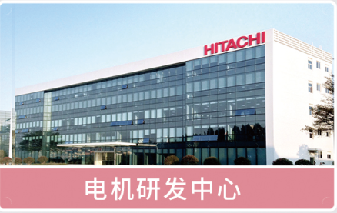
公司介绍
5+1研发网络体系
日立电梯充分整合了亚洲研发中心、上海研发中心、扶梯研发中心、电机研发中心、日滨科技研发中心以及日本水户研发中心等研发机构的资源，形成了5+1研发网络体系，共同开发具有自主知识产权的高端电梯产品，实现资源共享最大化。
1100^{+名}
5
1
专业研发人员
400^{+项}
+
专业授权数

Slide 6
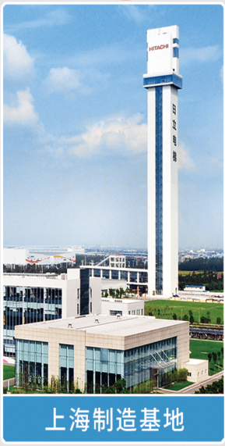
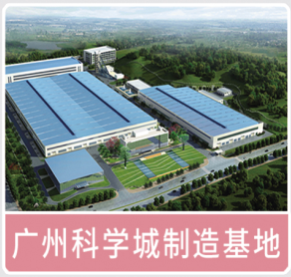
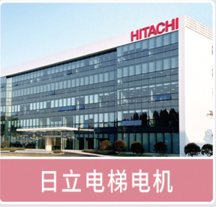
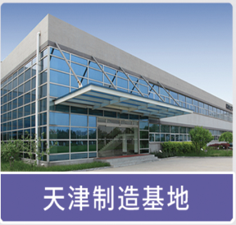
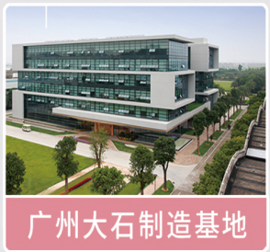
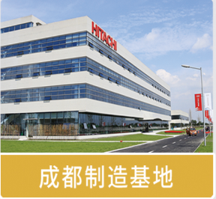
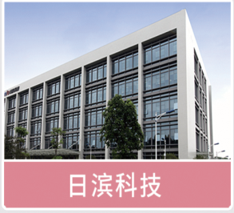
公司介绍
5+2网络制造体系
日立电梯已在中国东、南、西、北区域形成5大制造基地的网络布局，构筑了5个整梯工厂与2个部件工厂的网络制造体系；依托5大制造基地的整体资源，合理配置（设计）、安装、物流、配件、培训5大职能。
5
2
+

Slide 7
公司介绍
1.3 日立电梯（中国）有限公司山东分公司
1100^{+人}
6000^{+台}
日立电梯（中国）有限公司山东分公司成立于2001年，是山东设立的唯一省级分支机构，服务网络遍布十七个地级市，负责日立电梯在山东地区的销售、安装和维保等业务。具备山东省特种设备安装改造维修A级资质。
公司经过16年的发展，规模不断扩大，凭借高品质的产品销售和售后服务，在山东市场占有率保持行业前三甲。
20000^{+台}

Slide 8
公司介绍
战略布局
东营
滨州
德州
烟台
威海
聊城
济南
淄博
青岛
潍坊
莱芜
泰安
日照
济宁
菏泽
临沂
枣庄
山东
分公司
青岛
分公司
潍坊
分公司
临沂
分公司
烟台
分公司
东营
分公司
济宁
分公司
德州
分公司
菏泽
办事处
……
2001年9月
2004年9月
2010年4月
2011年6月
2012年6月
2014年1月
2014年7月
2015年8月
2017年4月

Slide 9
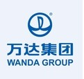
公司介绍
战略合作伙伴
青岛地铁
济南高新控股
济南日报
济南城建

Slide 10
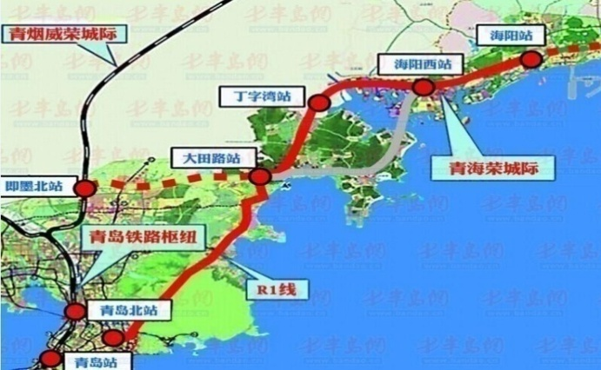
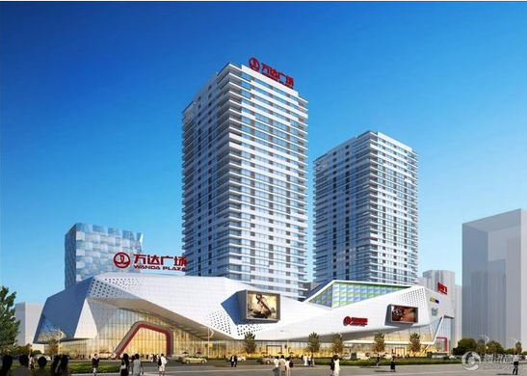
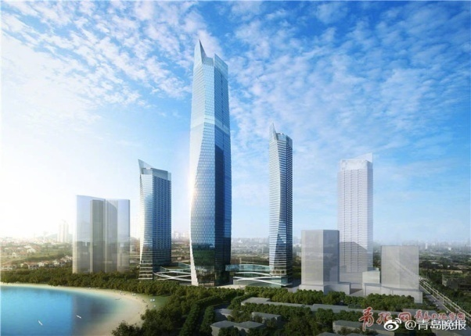
公司介绍
近期重点项目
2014年中标青岛地铁一期3号线，总计104台，截止目前已经全部投入使用并不断提升我司品牌形象；2016年中标青岛轨道交通蓝色硅谷线项目总计123台。
青岛轨道交通
2017年6月，中标青岛国信海天中心项目，为该项目提供102台电扶梯产品和服务，其中包含3台8m/s的超高速电梯。
2010年至今累计为山东省内13个万达广场及配套住宅提供超过1300台电梯
万达广场
海天中心

Slide 11
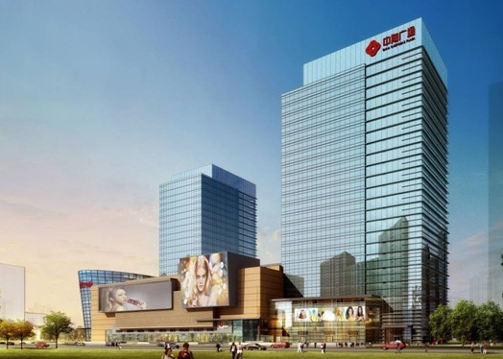
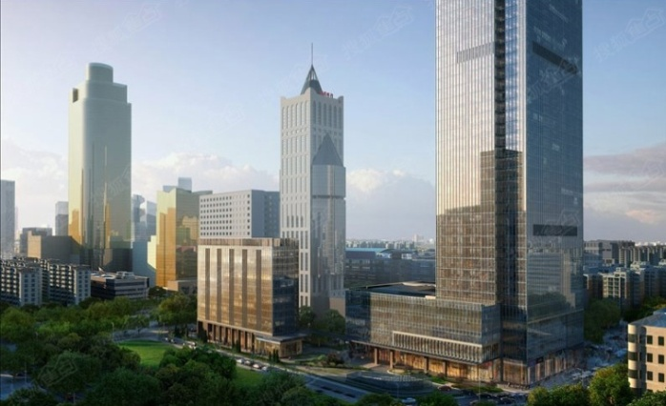
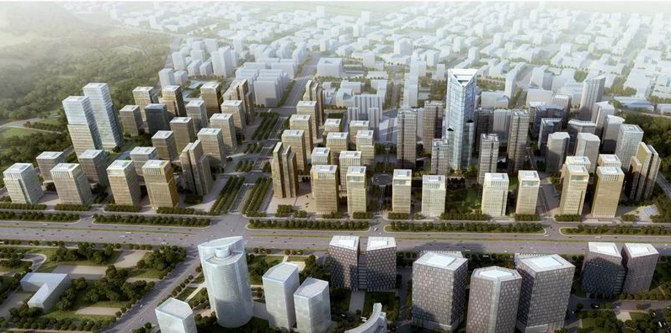
公司介绍
济南中心
由绿城集团、山东高速集团及美国KPF联合出品，济南首屈一指的地标综合体，该项目采用我司6米速度UVF电梯7台，4米速HCA电梯7台
汉峪金谷
汉峪金谷是济南打造区域性金融中心的破题之作，也是建设高新区实现“打造济南首位经济、全国一流高新区”目标的重要支撑之一，该项目总计采用我司176台三大件及进口各型号高端梯
中海寰宇城
济南中海环宇城商业综合体，济南一站式体验购物中心，该项目采用我司4米速HGH及HGM电梯总计12台，项目总计采用我司各型号电梯46台

Slide 12
日 立 知 多 少 ……

Slide 13
CHAPTER TWO
人才培养机制

Slide 14
公司介绍
无所畏，有所为
平台
家
未来
开拓和创新
在公司这个大平台上，有足够的资源、品牌、产品支持你实现理想。
每个人的新创造都能获得相对应的回报。
每个人都有机会提出自己的想法，发现新的商机，获得公司资源的支持。
信任和共担
员工之间和各个单元之间互相协同。多元化的人才团队，可以相互学习。
碰到困难挑战有公司、领导和伙伴一起来帮助解决。包容合理试错。
没有阶级观念，互相尊重。每个人都有公平的机会。关爱员工和家人。
专业和成长
公司鼓励各方面的专业创新，并且辅助解决在创新过程中的问题。
在这里，你有机会获得这个行业的话语权，体现自我价值。
在公司有很多专业的资料和经验的积累，并且注重分享。并提供专业和管理等培训的机会。

Slide 15
人才培养机制
直面市场与客户
背靠完善的培养体系
无论是开拓空白市场，
还是统筹工程现场管理问题，
在这里，你将直面来自市场与客户的挑战。
无论你是营业员、工程师，
还是销售经理，工程副总，
在这里，我们都为你提供全方位，多层次的培训。
1
2
3
拥抱广阔视野舞台
无论你想成为销售精英、技术大牛；
还是想成为独当一面的管理者，
在这里，机遇和挑战让你职业发展UpUpUp !

Slide 16
人才培养机制
课程&轮岗
导师&班主任
精心制定的培训课程
覆盖主营业务的岗位培养
大牛导师贴心相伴
班主任贴心指导
高层对话&分享
平台&团队
总结分享
高层领导平等对话交流
最广阔的发展平台
在团队氛围中接受挑战

Slide 17
CHAPTER THREE
成长&收获

Slide 18
人才培养机制
完善的员工职业发展通道
技术大牛
精明帅才
资深专家
高级主任工程师
总经理
专家级
主任工程师
总监
资深级
担当主任工程师
部长
高级
项目工程师
科长
中级
工程师
助理工程师
主管
初级
技术发展通道
管理发展通道
专业发展通道

Slide 19
成长&收获
丰富的表彰体系
科技
成果奖
先进
集体
特殊
贡献奖
表彰
体系
管理
创新奖
提案
制度

Slide 20
成长&收获
全面薪酬福利体系
100
90
80
70
60
50
40
30
20
10
10
20
30
40
50
60
70
80
90
100
地区有竞争力薪酬
A
双休
年终奖
B
带薪年假
高激励奖金
C
法定节假日
五险一金
D
年度员工健康体检
补充商业保险
E
员工旅游（国内、国外）
交通、通讯、午餐补贴
F
员工紧急救助基金
年节工会福利
G
工会活动

Slide 21
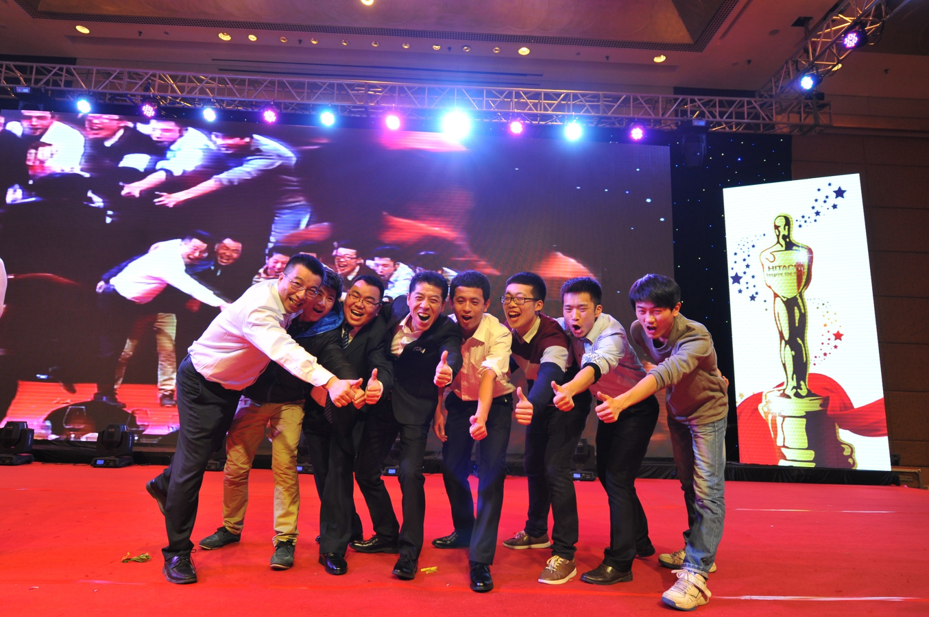
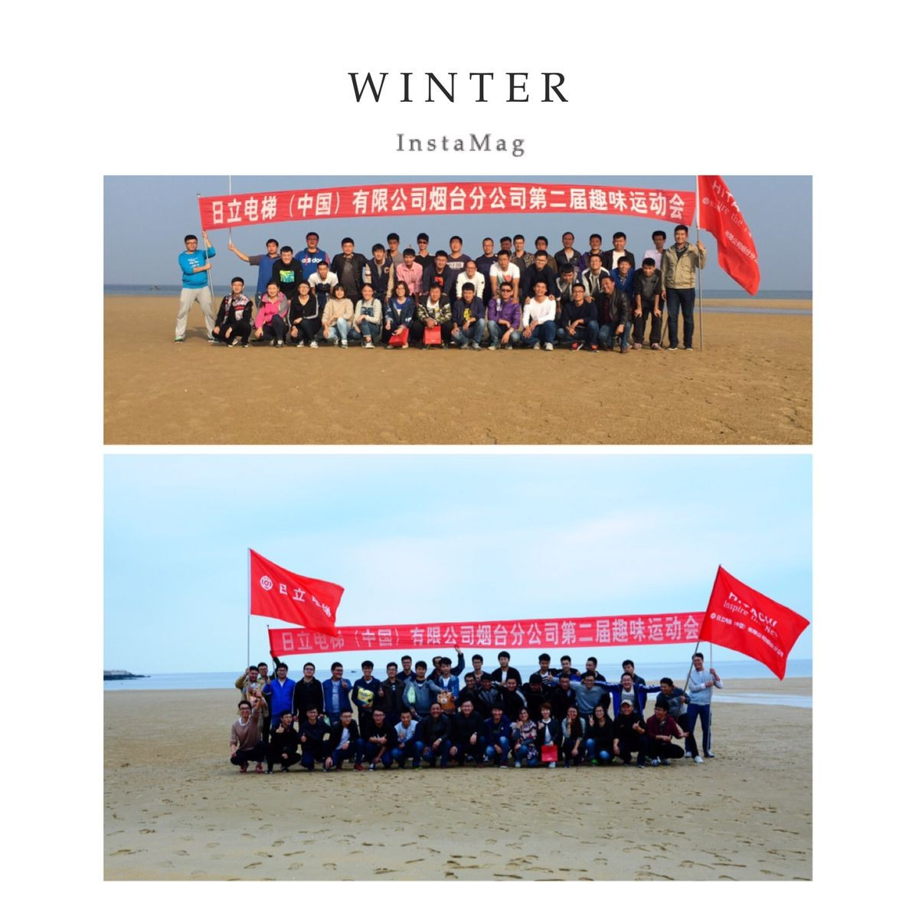
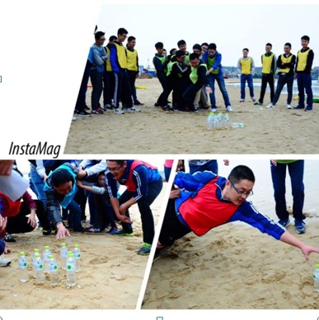
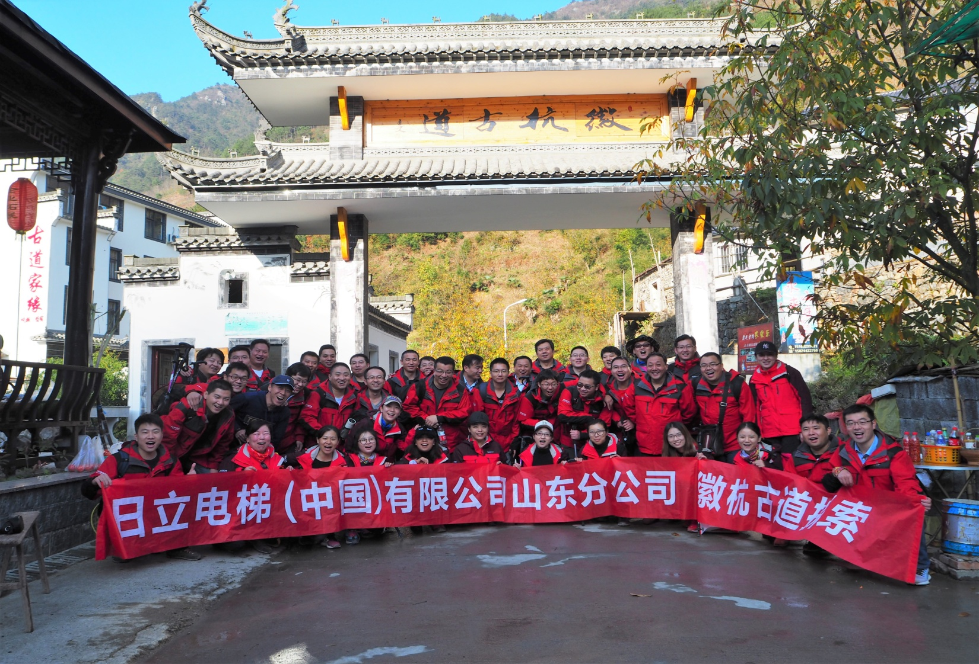
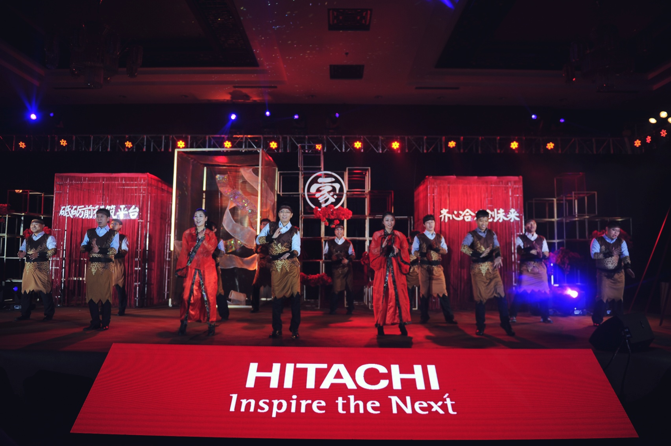
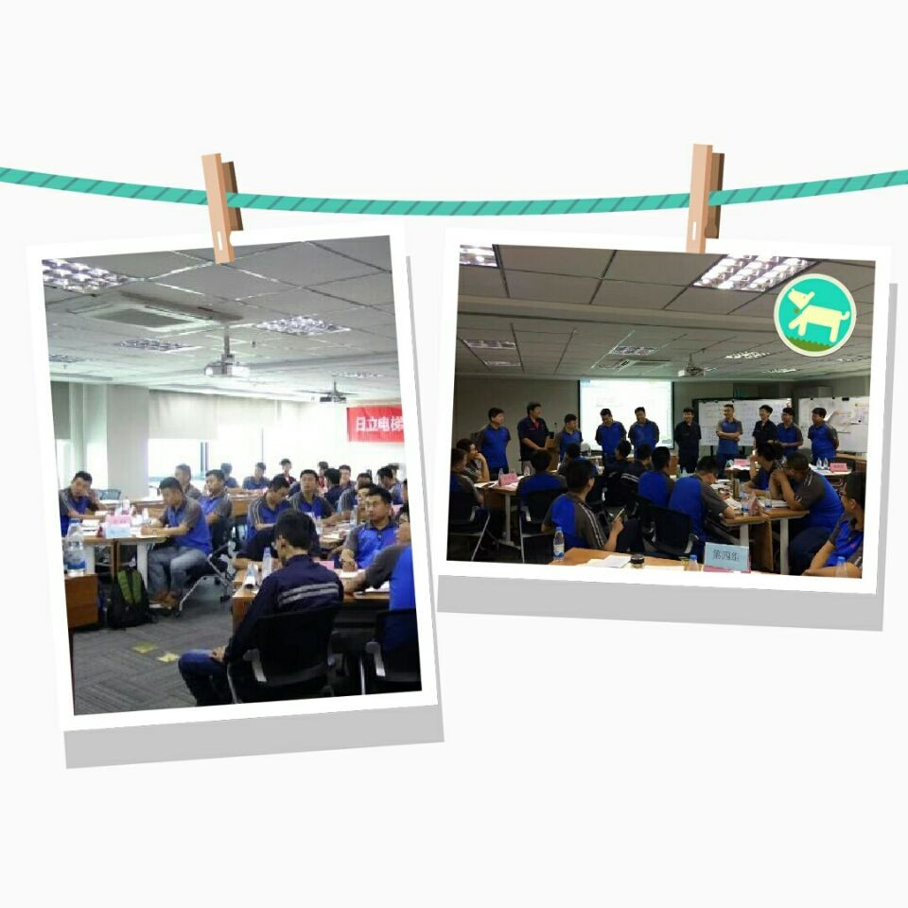
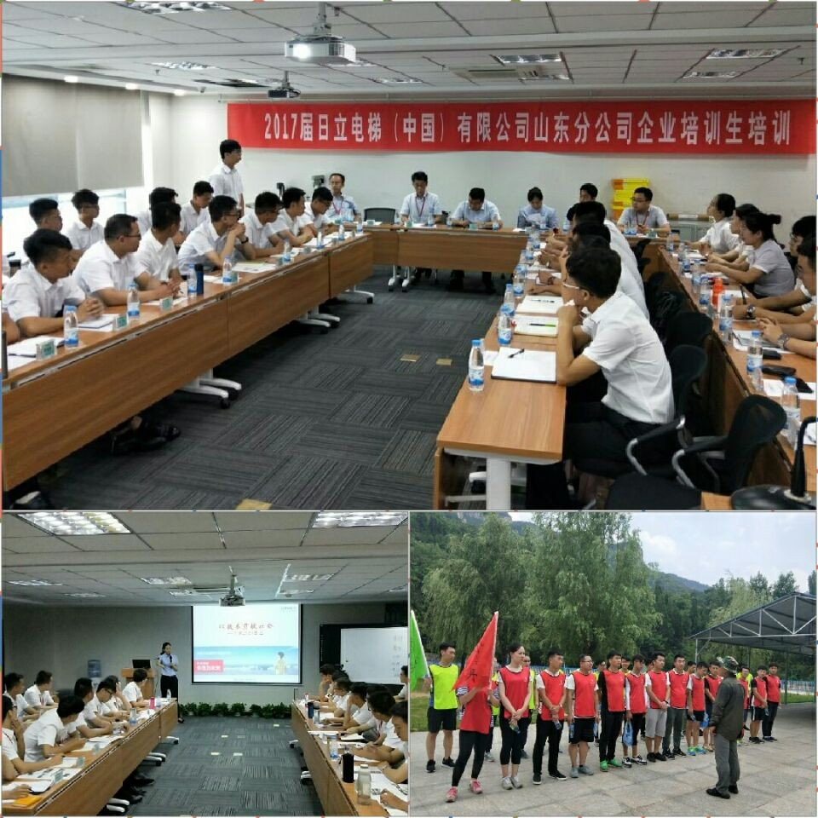
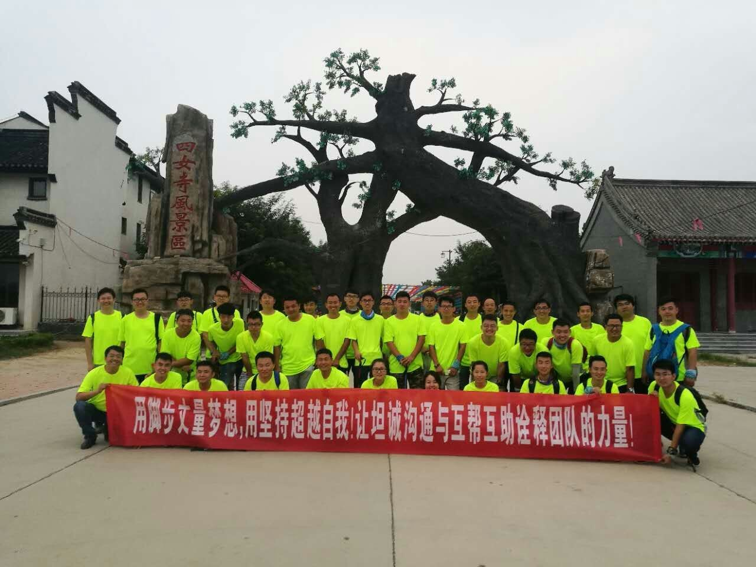
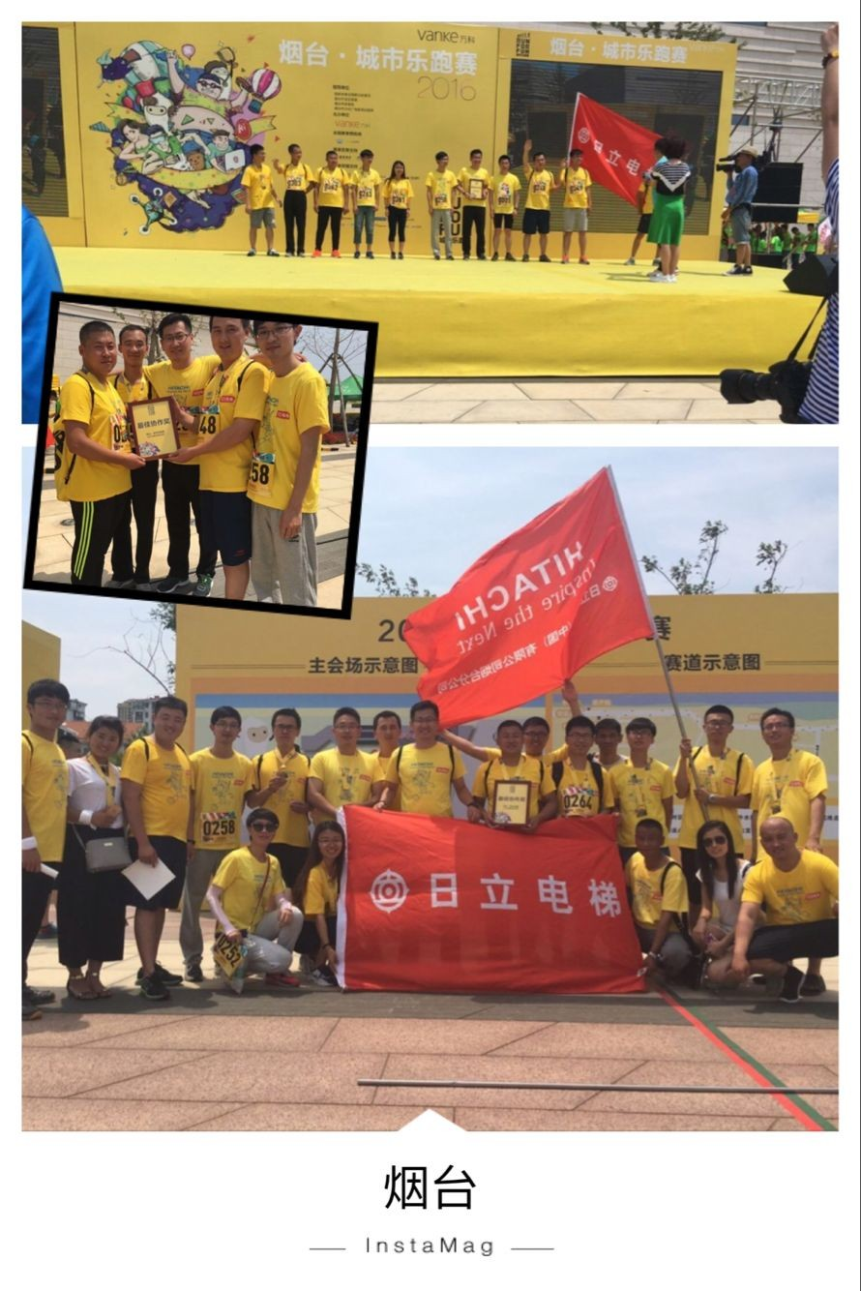
成长&收获
工 作
生 活
平 衡

Slide 22
CHAPTER FOUR
成长之约

Slide 23
成长之约
营销类
新梯销售
01
服务销售
负责所辖区域销售指标的达成、完市场信息的收集及市场动态的把握。
专业不限
工作地点山东省内
02
负责辖区电梯三包、有偿保养、大修改造、质保金等欠款的回收，提高用户满意度，提高电梯到期续签、回签率。

Slide 24
成长之约
工程类
项目管理
01
质量管理
负责对安装工程进行全程协调、管理和监控，协助电梯售前及完工后相关工作的开展。
02
售后管理
通过对各区域安装现场及维保现场质量监督、用户满意度调查，协助区域提升质量
机械类、机电类、电气类、工程类等相关专业
技术支持
03
负责保养质量管理，确保增加用户满意度，提高电梯到期续签、回签率，控制站内成本。
负责按要求完成电梯/扶梯的维保技术支持、大修改造工程实施。
04

Slide 25
成长之约
职能类
行政管理
01
财务储备
负责公司会议承接、行政后勤管理、协助完善行政体系制度等
专业不限
02
企划宣传
负责区域财务相关数据统计、核算、分析等相关工作。
财务、会计
人力资源储备
03
负责企业形象包装，企业文化建设，协助企业宣传设计等相关工作。
新闻传播、艺术设计等
协助招聘、培训、绩效考核、员工关系等相关工作。
人力资源
心理学等
04

Slide 26
CHAPTER FIVE
招聘流程

Slide 27
招聘流程
校园宣讲
简历筛选
初试
OPQ
测试
复试
体检
录用

Slide 28
感谢您的聆听
Thanks
网申地址 : http://campus.51job.com/hitachi-sdzp

Slide 29
Q & A

